Slide 1
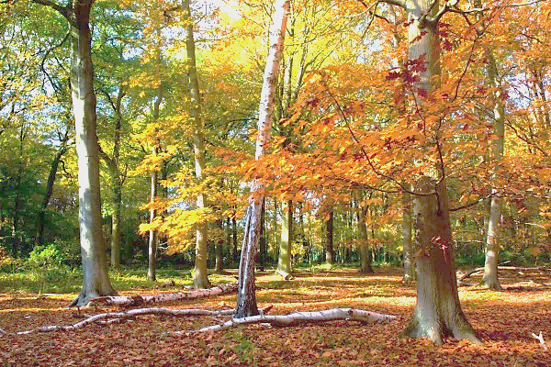
HERFST FUN
16 t/m 22 oktober
Ma t/m Vrij van 14.00u-16.00u in het wedstrijdbad:
-Discomuziek -Duikplank -Loopmat
-Opblaasbeesten -Duikgat -Popduiken
Alle baden geopend -Maandag t/m vrijdag: 10.00u tot 17.00u -Zaterdag en zondag: 10.00u tot 14.00u
Let op:
Kinderen zonder zwemdiploma ALTIJD en OVERAL zwembandjes en onder begeleiding van een volwassene
welkom@denieuwehateboer.nl

